Slide 1
Zeg eens aaaaa…..

Slide 2
Speluitleg
Verdeel de groep in groepjes van 3 tot 4 personen.
‘Zeg eens aaaaa…’ bestaat uit 5 speelrondes.
Iedere speelronde staat er een thema/categorie centraal.
De teams komen één voor één aan de beurt. Het volgende team moet beginnen met de laatste letter van het eerste team
Het team dat het langste door kan blijven gaan, heeft een punt.
Het team met de meeste punten wint het spel.

Slide 3
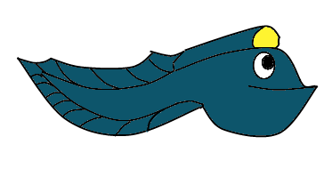
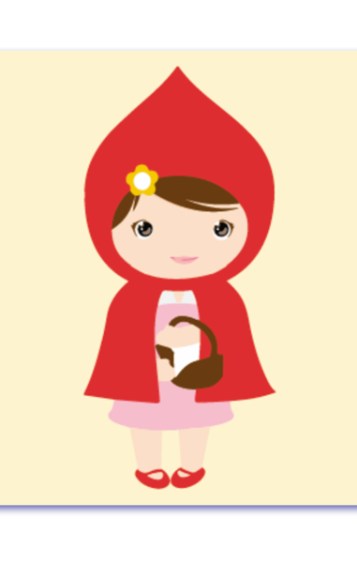
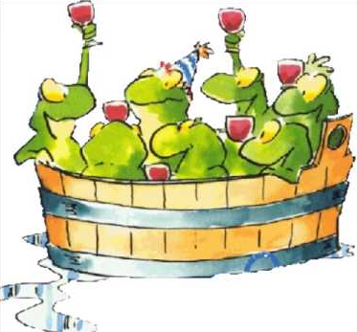
Speluitleg – voorbeeld categorie Kinderliedjes
Team A: visje visje in het water
Team B: roodkapje
Team C: er zaten zeven kikkertjes

Slide 4
Spelregels
Je mag geen gebruik maken van telefoons/laptops/tablets om iets op te zoeken.
Je mag niet langer dan vijftien seconden doen over een antwoord, anders ben je af.
Er mogen per speelronde geen dubbele antwoorden worden gegeven.

Slide 5
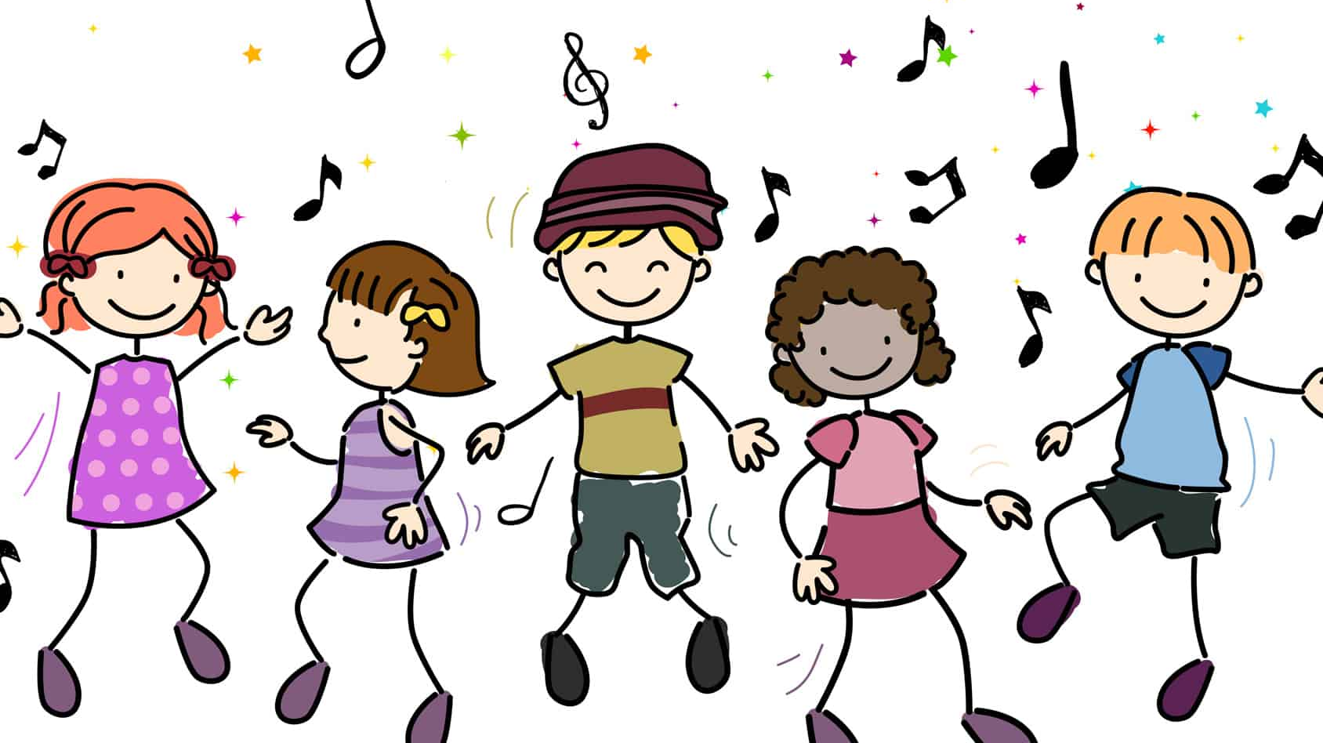
Ronde 1: kinderliedjes

Slide 6
Ronde 2: artiesten die Nederlandstalig zingen

Slide 7
Ronde 3: artiesten die Engelstalig zingen

Slide 8
Ronde 4: Nederlandstalige titels

Slide 9
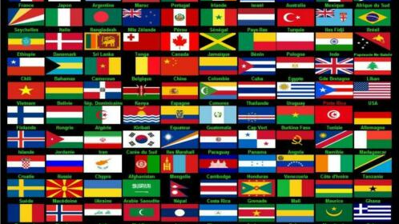
Ronde 5: anderstalige titels

